Slide 1


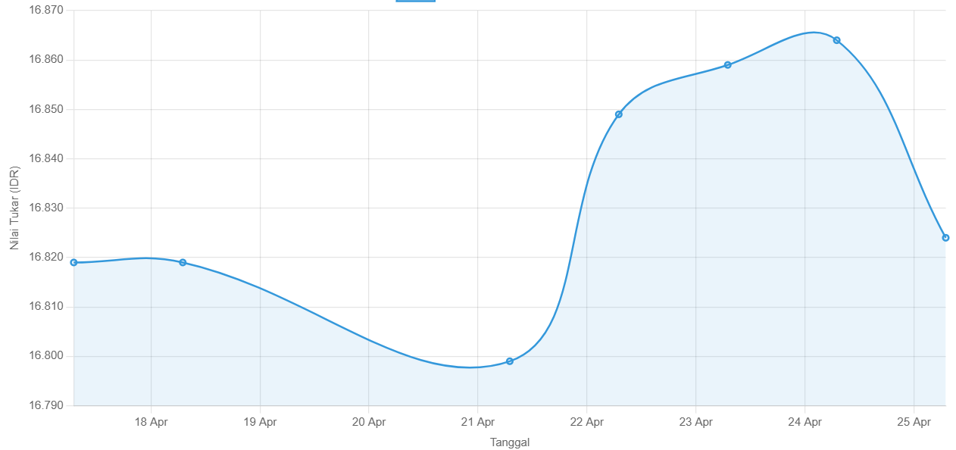

Nilai IDR di Dunia
Powered by Alpha Vantage
Konversi
Grafik
USD
ke Rupiah
7H
30H
90H
1T
Real-Time Tingkat Kenaikan Mata Uang IDR
Jenis Konversi
Tingkat Kenaikan
Perubahan
IDR/USD
0.8886
IDR/JPY
0.9741
IDR/EUR
0.9032
IDR/MYR
0.9863
IDR/SGD
0.9173
Pada awal pemerintahan baru tahun 2025, nilai tukar rupiah mengalami pelemahan yang signifikan. Ketidakpastian pasar terhadap arah kebijakan ekonomi yang akan diambil oleh pemerintah baru memicu kekhawatiran investor, sehingga banyak yang menarik dananya dari pasar domestik. Selain itu, perubahan strategi fiskal dan moneter yang belum jelas turut menambah tekanan terhadap stabilitas nilai rupiah. Situasi ini mencerminkan pentingnya kepercayaan pasar terhadap konsistensi dan kredibilitas kebijakan pemerintah.

Slide 2

Nilai IDR di Dunia
Powered by Alpha Vantage
Konversi
Grafik
Jumlah
Dikonversi
USD
IDR
$1 USD = Rp16986 IDR
Real-Time Tingkat Kenaikan Mata Uang IDR
Jenis Konversi
Tingkat Kenaikan
Perubahan
IDR/USD
0.8886
IDR/JPY
0.9741
IDR/EUR
0.9032
IDR/MYR
0.9863
IDR/SGD
0.9173
Pada awal pemerintahan baru tahun 2025, nilai tukar rupiah mengalami pelemahan yang signifikan. Ketidakpastian pasar terhadap arah kebijakan ekonomi yang akan diambil oleh pemerintah baru memicu kekhawatiran investor, sehingga banyak yang menarik dananya dari pasar domestik. Selain itu, perubahan strategi fiskal dan moneter yang belum jelas turut menambah tekanan terhadap stabilitas nilai rupiah. Situasi ini mencerminkan pentingnya kepercayaan pasar terhadap konsistensi dan kredibilitas kebijakan pemerintah.

